Slide 1
Monitoringa darba pārskats
4 sadarbības novados
Informātika 7. klasei
2017. gada maijs

Slide 2
Jēdzienu mākoņi izveidoti , balstoties uz skolotāju aprakstiem
par daba daļās novērotajiem plusiem un mīnusiem skolēnu
prasmēs un zināšanās

Slide 3
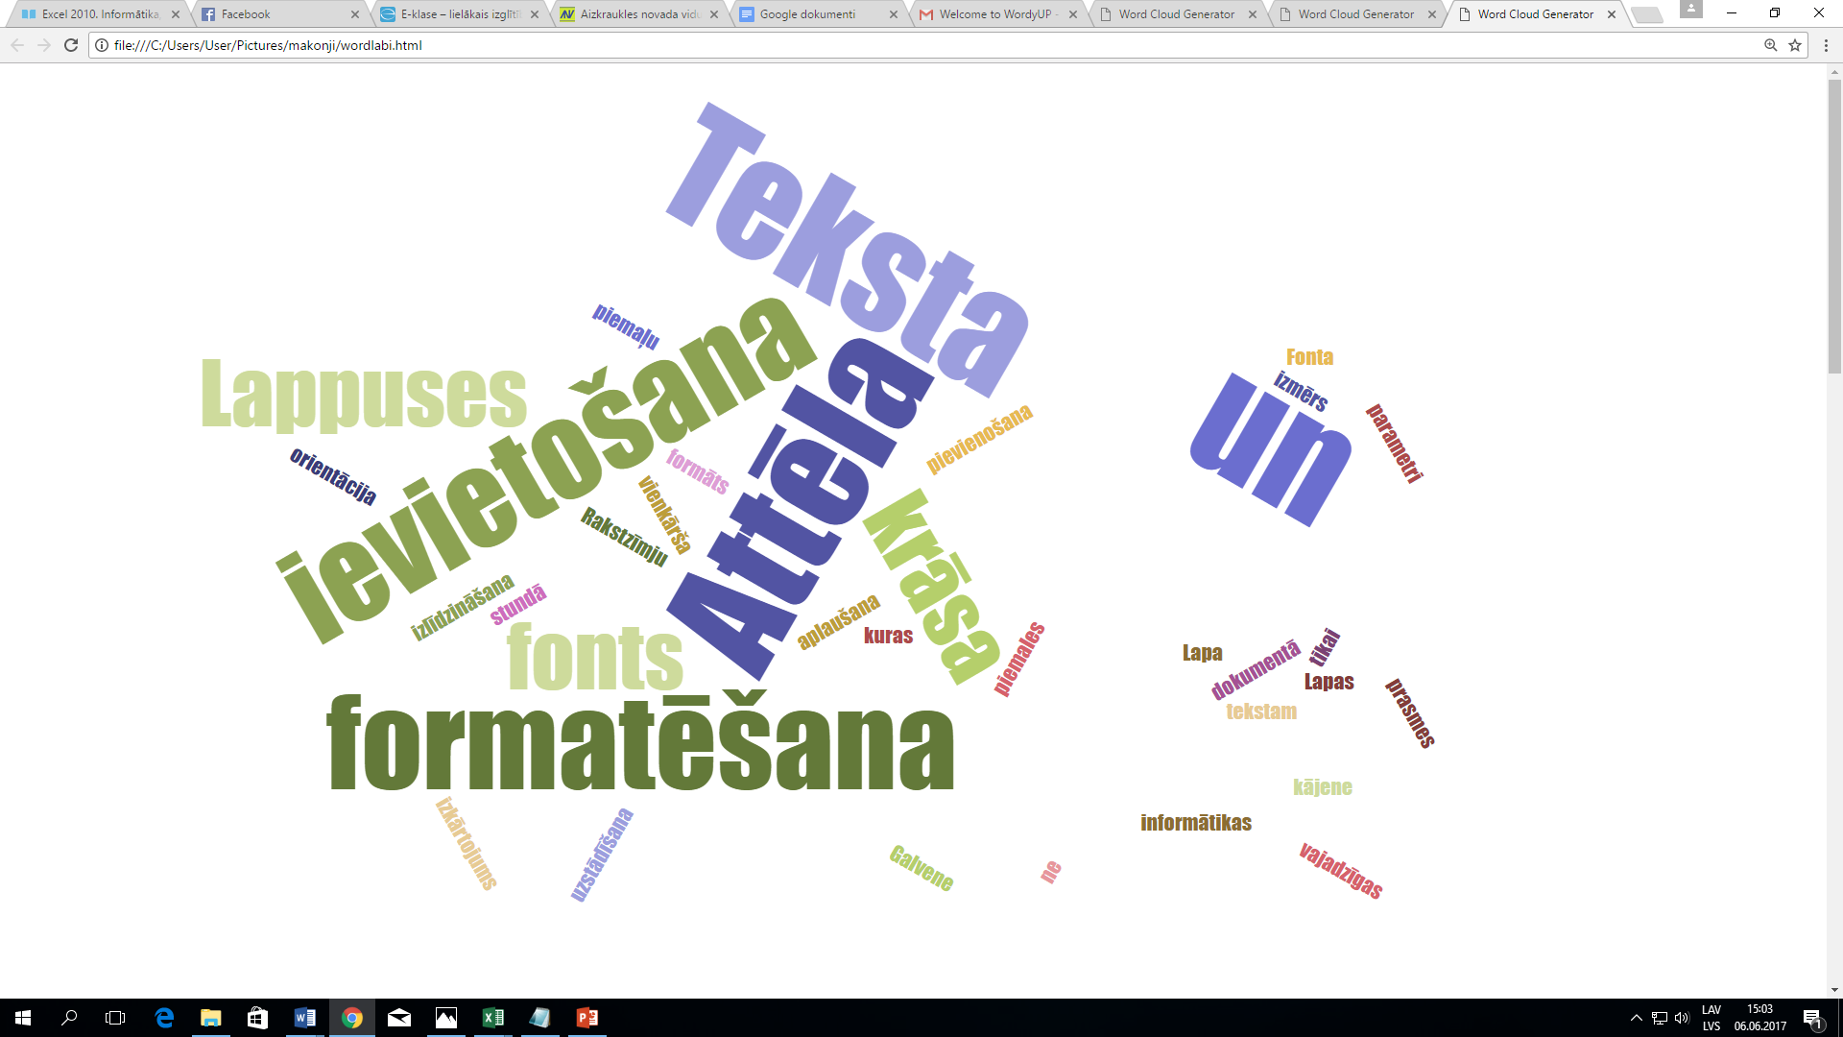
Word labi

Slide 4
Word slikti

Slide 5
0,603 pamatgrupā
0,493 specprogrammas grupā
Word
apguve

Slide 6
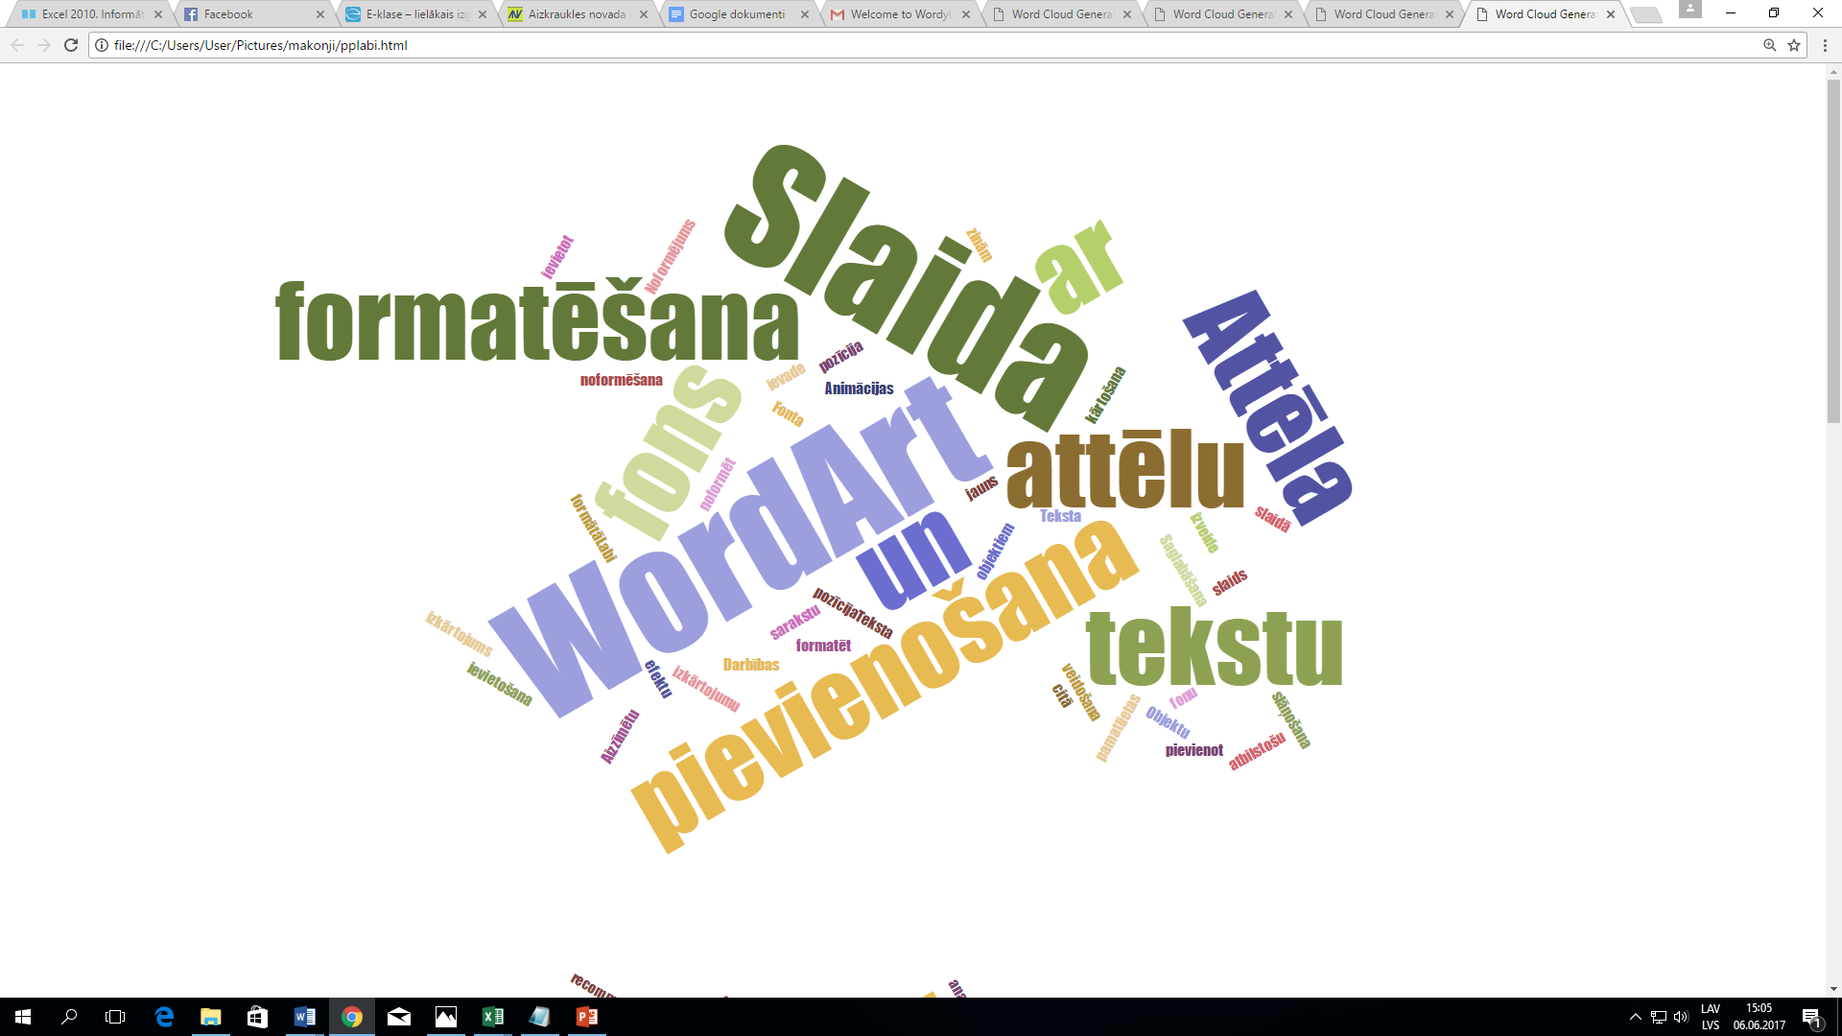
PP labi

Slide 7
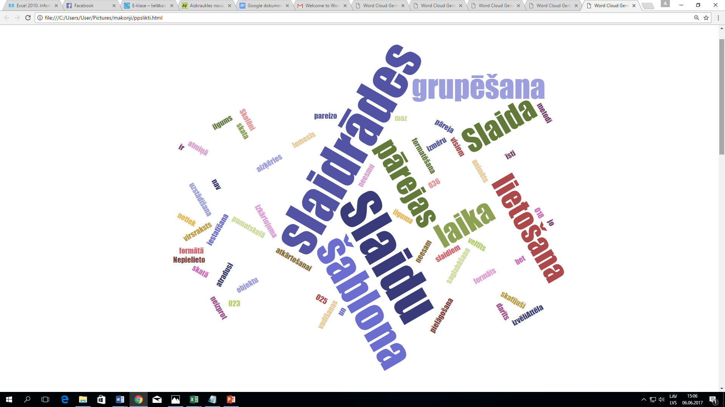
PP slikti

Slide 8
0,676 pamatgrupā
0,55 specprogrammas grupā
PP apguve

Slide 9
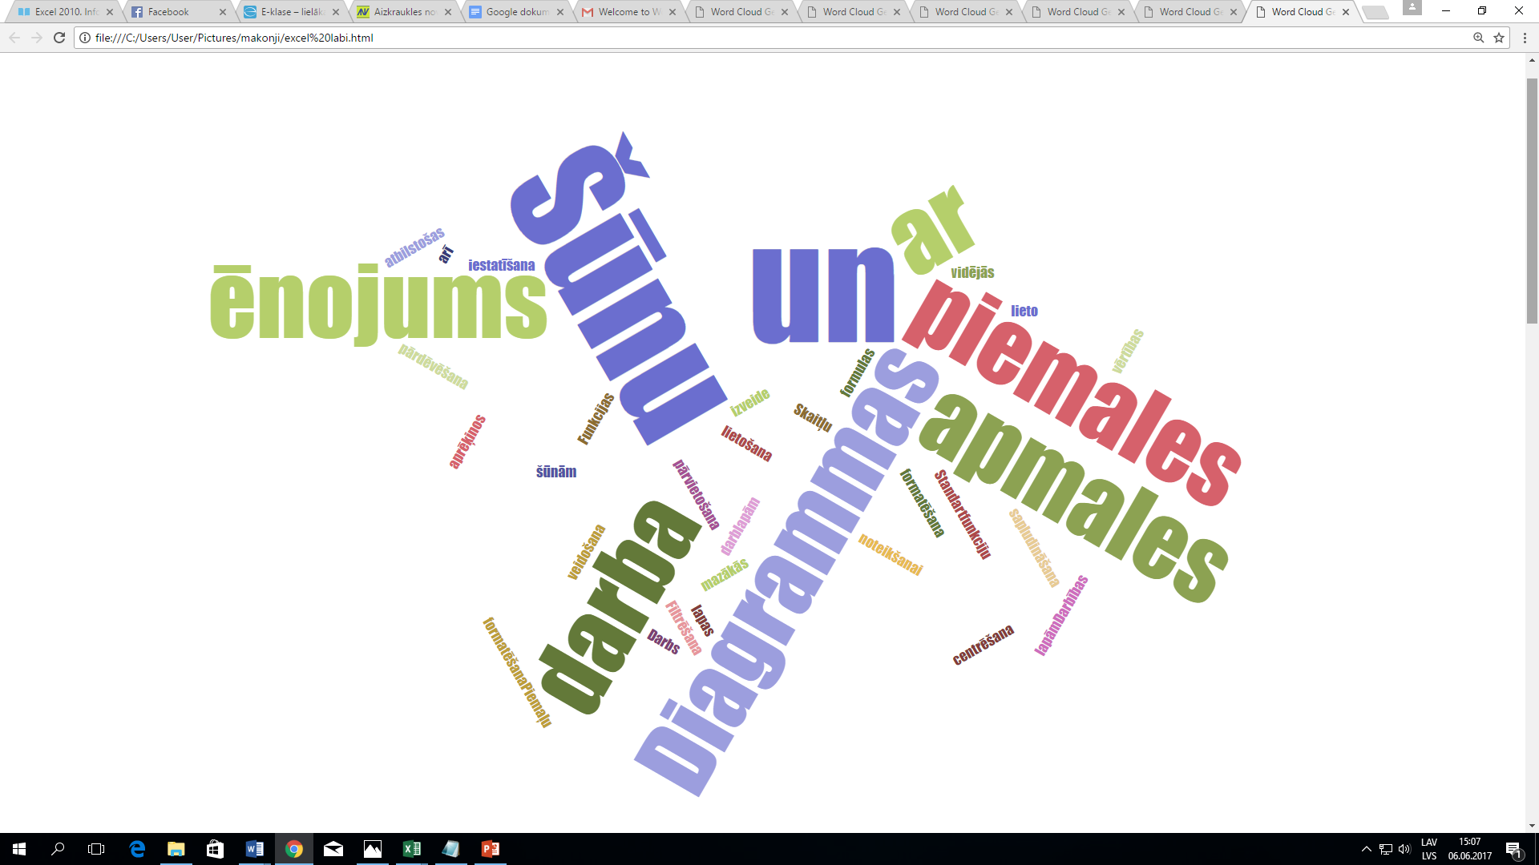
Excel labi

Slide 10
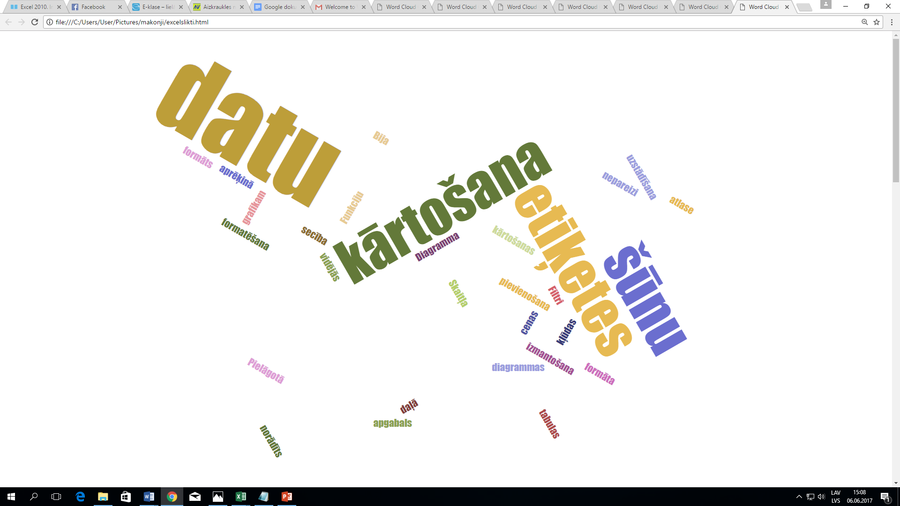
Excel slikti

Slide 11
0,648 pamatgrupā
0,453 specprogrammas grupā
Excel
apguve

Slide 12
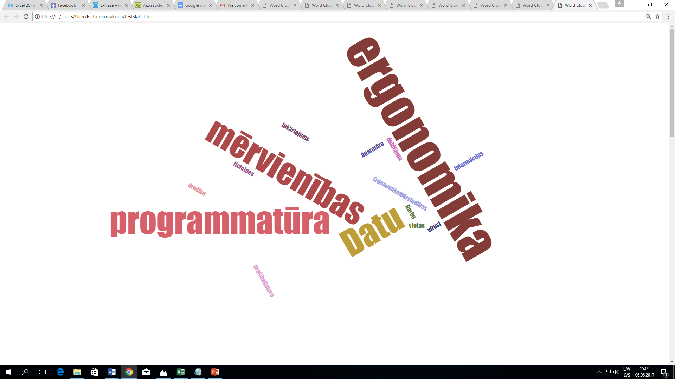
Tests labi

Slide 13
Tests slikti

Slide 14
0,632 pamatgrupā
0,425 specprogrammas grupā
Teorijas
apguve

Slide 15
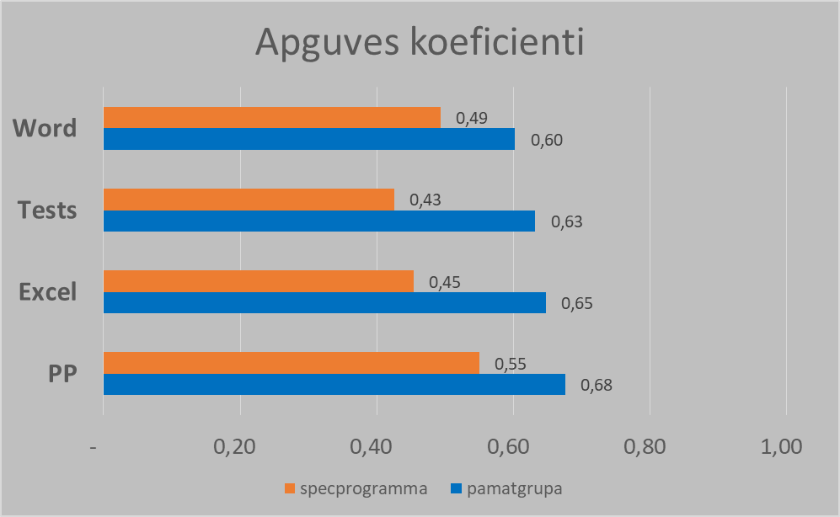
Pamata
un spec-
program-mas
grupā

Slide 16
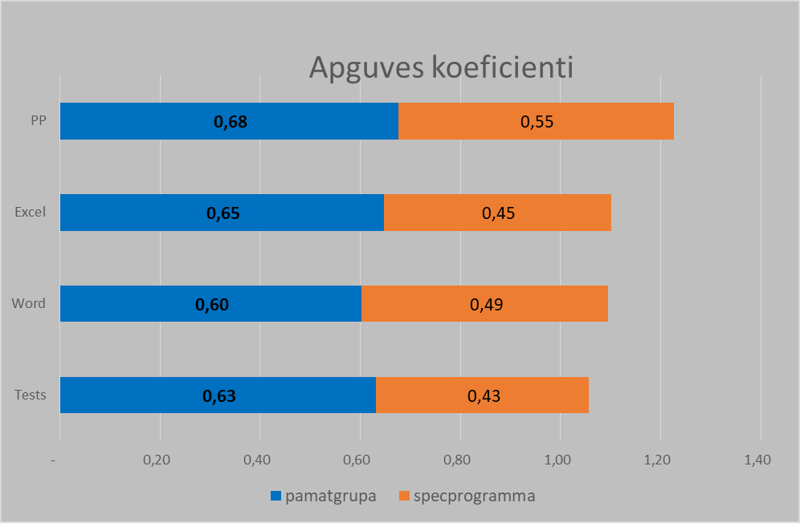
Abās
grupās

Slide 17
Ieteikumi , secinājumi:
VIETA SKOLOTĀJU DOMĀM
Abās
grupās

Slide 18
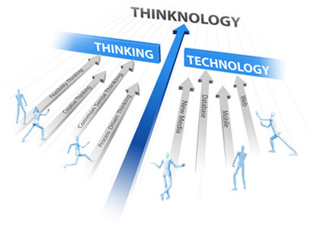
PALDIES PAR KOPDARBU
2016./2017.m.g.

